Slide 1
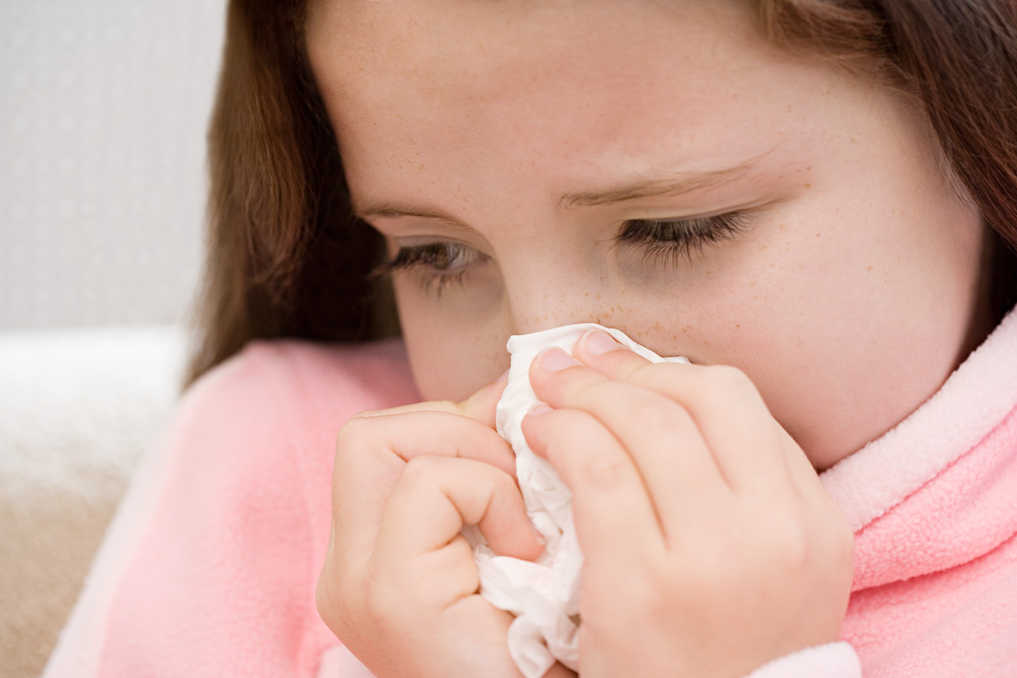
预 防 流 感 几 个 建 议
Few tips on flu prevention

Slide 2
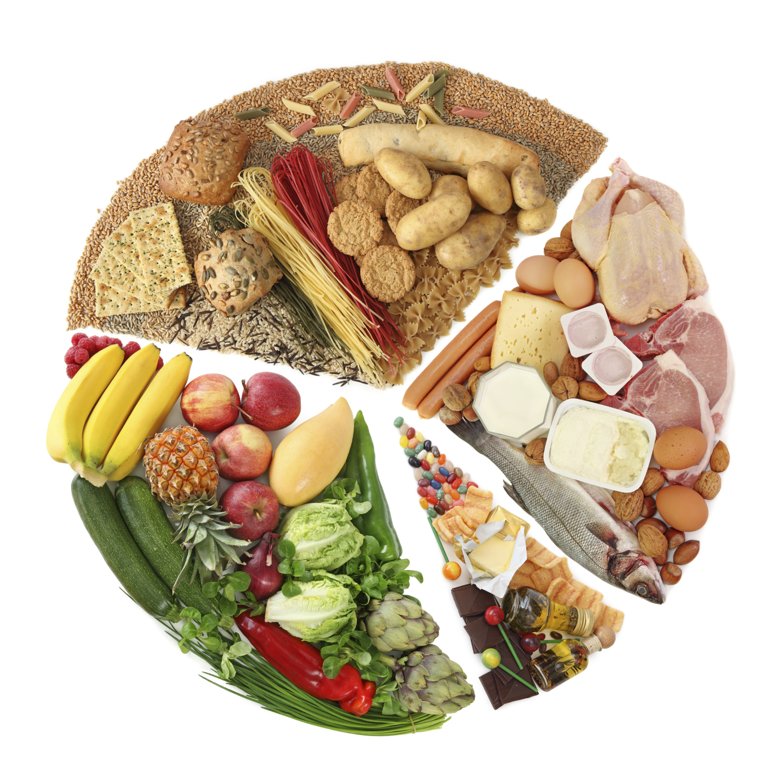
1 保 持 膳 食 平 衡
《黄帝内经》里讲：“五谷为养，五果为助，五畜为益，五菜为充。”意思就是谷物（主食）是人们赖以生存的根本，而水果、蔬菜和肉类等等都是作为主食的辅助、补益和补充。

Slide 3
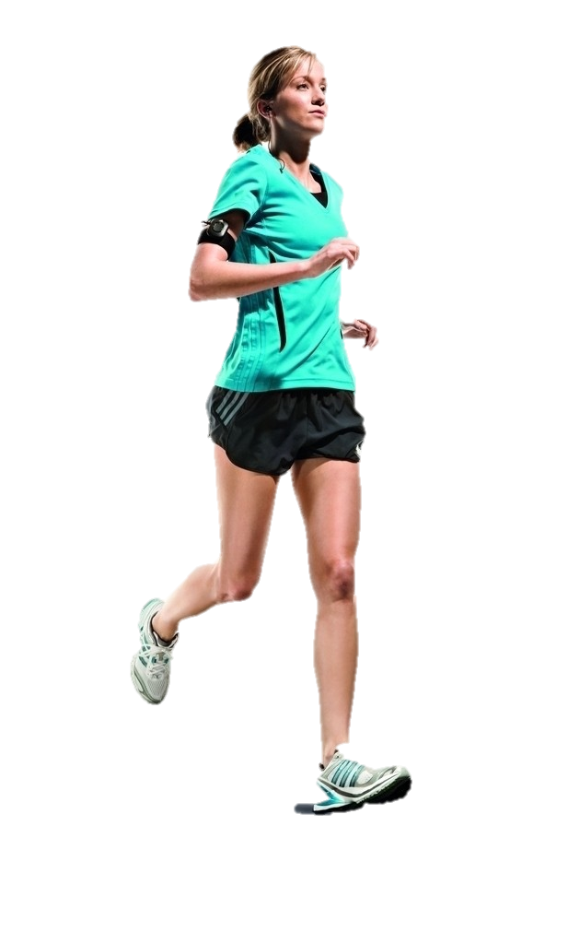
2积极锻炼身体
1
适度运动，不主张出大汗
2
选择适合自己运动
3
运动后及时补充水分
4
运动要有计划性，持续性
5
到户外运动，注意空气指数

Slide 4
3 良 好 的 睡 眠
1
注意睡觉保暖
2
睡前不喝浓茶等物品
3
尽量在晚上11点睡觉

Slide 5
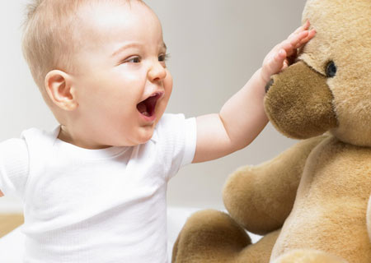
4 保持愉悦的心情
1
注意心情疏导
2
学会听音乐冥想
3
运动减压

Slide 6
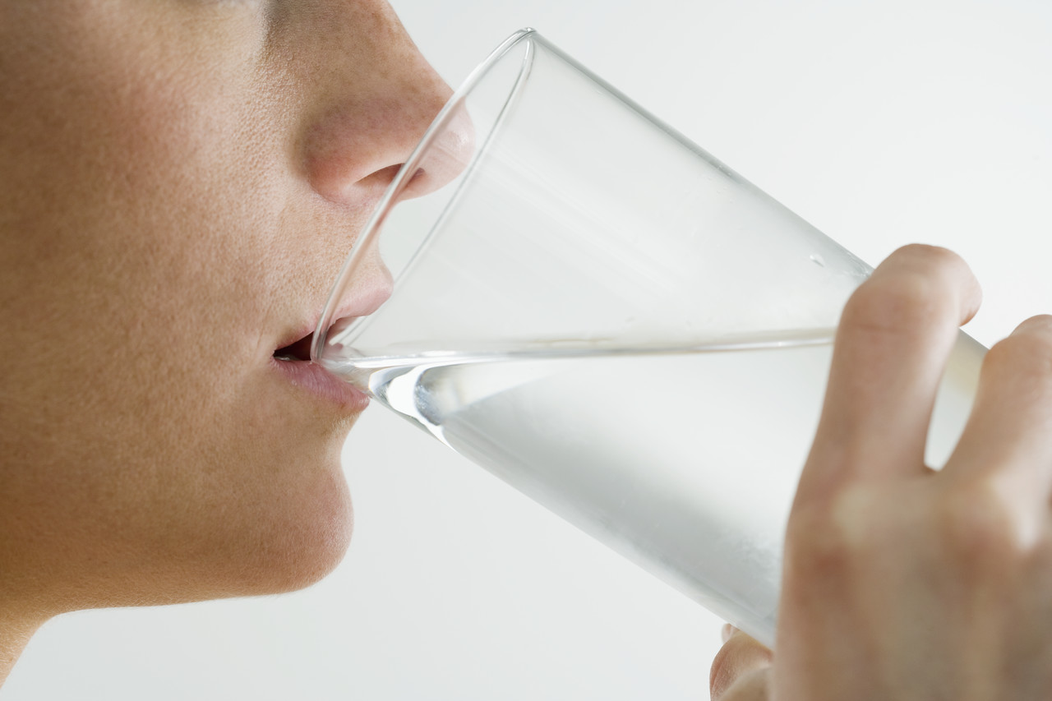
5 充 足 的 饮 水
饮水是健康的关键，早在中国唐代就已经有人注意到饮水的好处，唐代的孙思邈真人着有一本《千金翼方》，在卷十三中，就有一卷叫”服水经”。所以我们应该重视饮水的健康法，千万不能掉以轻心。正确的饮水方法将能使百病消防，延年益寿

Slide 7
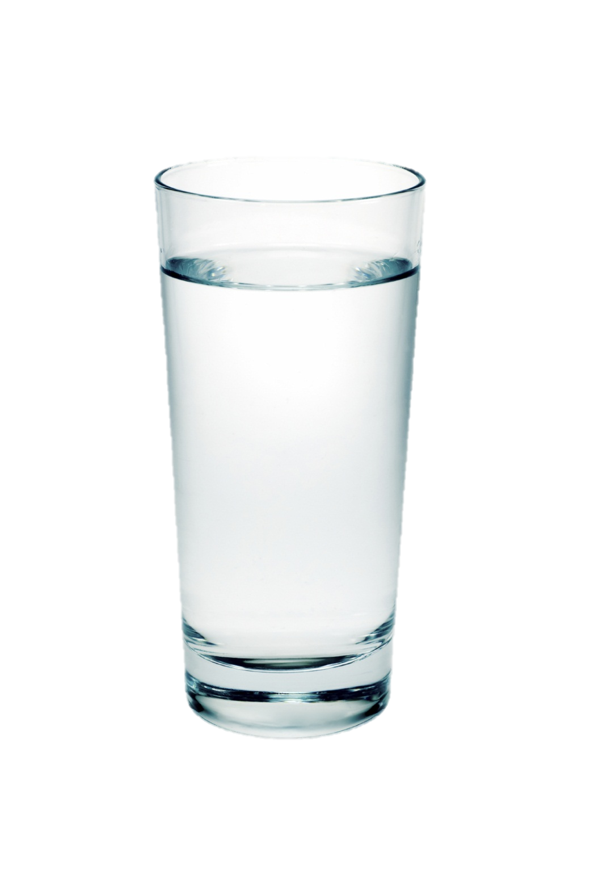
饮水的4个建议
Tips1、切忌渴了再喝 不要等到渴了再喝，应在两顿饭之间适量饮水，最好隔一个小时喝一杯。
Tips2、喝水最好水含在口中，再缓缓喝下。 喝水切忌大口吞咽。饮水太快、太急会无形中把很多空气一起吞咽下去，容易引起打嗝或是腹胀，因此最好先将水含在口中，再缓缓喝下，尤其是肠胃虚弱的人，饮水更应该一口一口慢慢喝。
Tips3、喝温开水，不要喝过烫的水 从健康的角度来看，温开水才是最好的饮品。因为它不含卡路里，不用消化就能为人体直接吸收利用。因为温开水一般指25-30摄氏度的熟水，这样不会过于刺激肠胃道的蠕动。过烫或是过冰的水，都会对胃黏膜造成伤害。
Tips4、要喝新鲜开水，不要喝久置的水。 最好喝现烧的水，新鲜开水，不但无菌，还含有人体所需的十几种矿物质。放置时间过长的水，有可能产生某些有害物质，如亚硝酸盐等，尤其不要喝过夜的水。

Slide 8
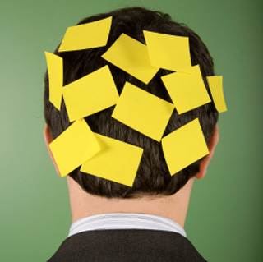
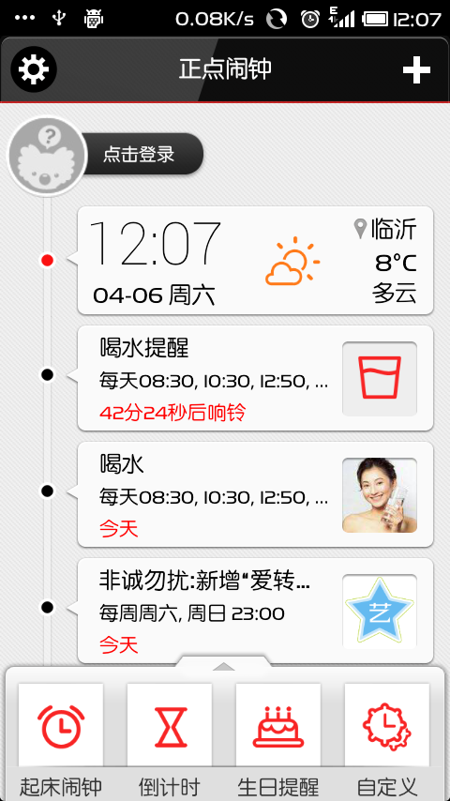
别忘记用软件提醒
如果你经常忘记喝水

Slide 9
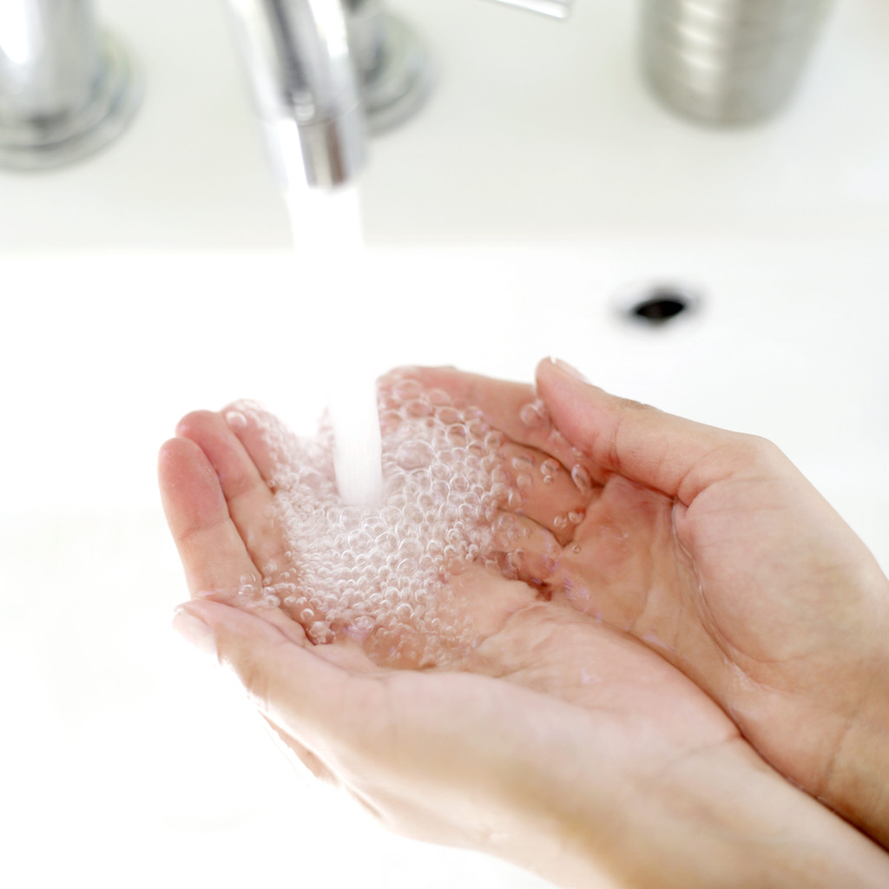
6 勤 洗 手
1
用流动的水洗手
2
洗手时间在30秒以上
3
洗完手烘干或者纸巾擦干

Slide 10
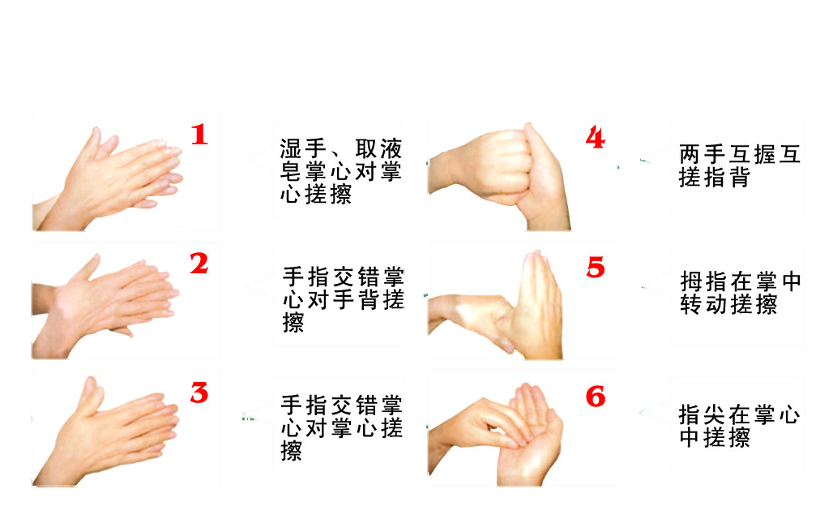
洗 手 六 步 法

Slide 11
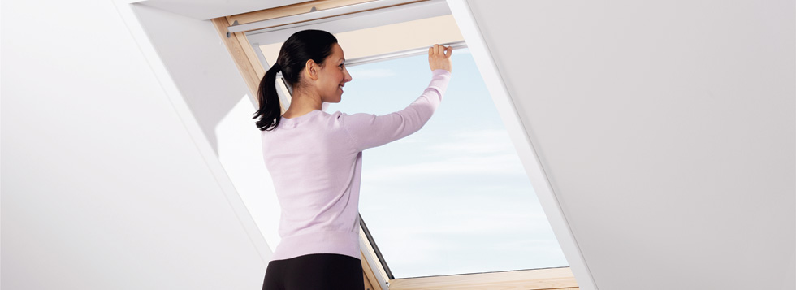
7 勤 开 窗 通 风

Slide 12
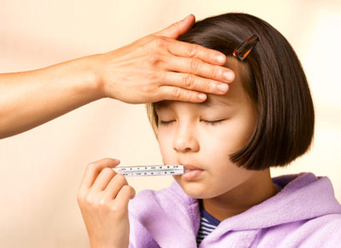
8 遇到身体不适及时就医

Slide 13
雪舞GTD 爱摄影 爱PPT 爱策划
雪舞GTD的微博
公众微信平台

Slide 14
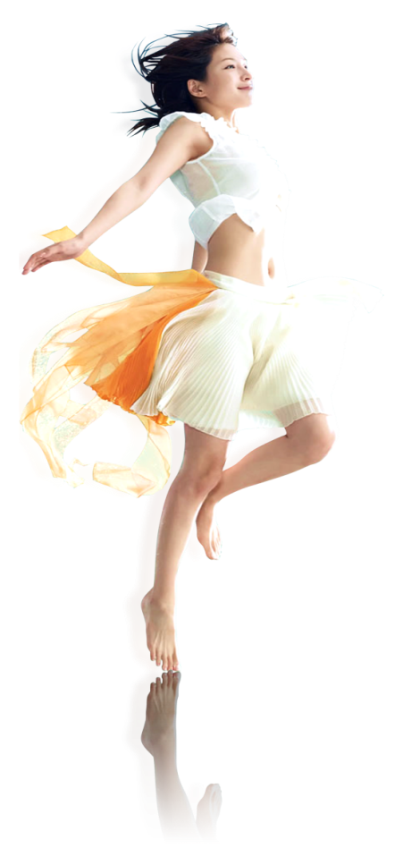
PPT宝藏致力于优秀的ppt分享
PPT模板下载 http://www.pptbz.com/
PPT素材下载 http://www.pptbz.com/pptshucai/
PPT背景图片 http://www.pptbz.com/pptpic/
PPT课件下载 http://www.pptbz.com/kejian/

